Slide 1

Historia de la filosofía moderna
(2024-1 Prácticas)

Slide 2
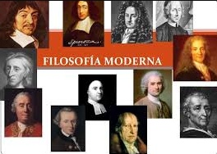
1 Koyré (+ Bovero)
2 Bacon (+ Kant)
3 Galileo (+ Kant)
4 1er Control de Lectura (+ Leibniz)
5 Descartes (+ Leibniz)
6 Descartes (+ Spinoza)
7 2ndo Control de Lectura (+ Kant)
8 Parciales
9 Hume (+ Rorty)
10 Rousseau (+ Kant)
11 Hobbes (+ Kant)
12 Locke / 3er Control de Lectura
13 Kant (+ Kant)
14 Hegel
15 4to Control de Lectura
16 Finales

Slide 3
https://www.earlymoderntexts.com/

